Slide 1
Hf-W изотопная система:
Проблемы определения возраста земного ядра
МГУ им. М. В. Ломоносова
Геологический факультет
Юрий Александрович Костицын
yuri.kostitsyn@gmail.com
Задачи (*.xlsx) и лекции (*.pptx) – на сайте
http://wiki.web.ru/wiki/Геологический_Факультет_МГУ:
Геохимия_Изотопов_и_Геохронология

Slide 2
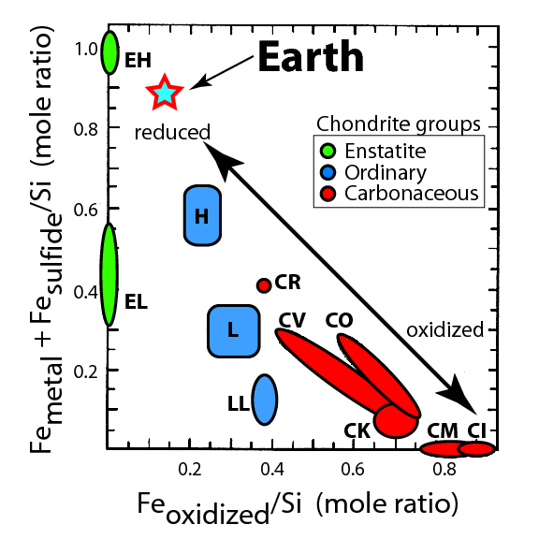
Формирование ядра – мощнейший фактор изменения состава внешних оболочек Земли и условий на её поверхности
Javoy, 2005
Notes:
Соотношение между восстановленным и окисленным железом
Земля в целом близка к составам энстатитовых хондритов, богатых металлическим железом – EH.
Заодно разберёмся с буквами H, L, LL …

Slide 3
U, Pb, W, Hf – типичные литофильные элементы в силикатных системах, однако Pb и W – проявляют умеренные сидерофильные свойства в присутствии металлической фазы
U,Hf
Pb,W
μ=²³⁸U/²⁰⁴Pb
Notes:
Очень важно знать Hf/W и U/Pb отношения не только в современной мантии, но и в протовеществе Земли, т.к. от этих данных напрямую зависят оценки возраста ядра. Особенно это касается Hf-W системы.

Slide 4
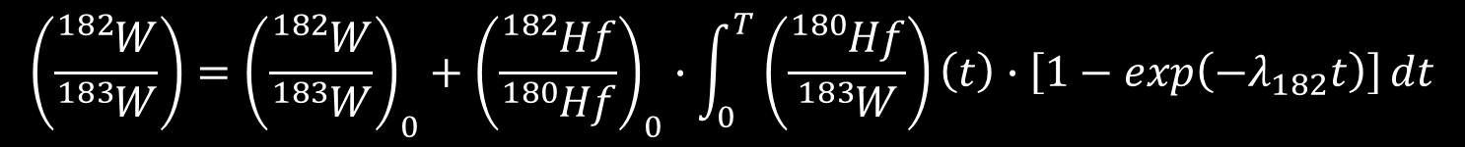
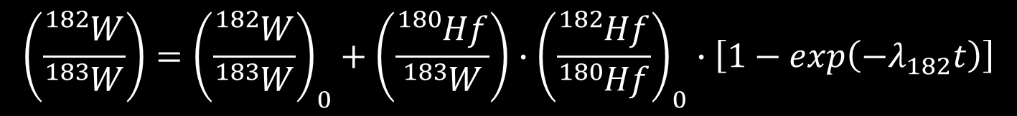
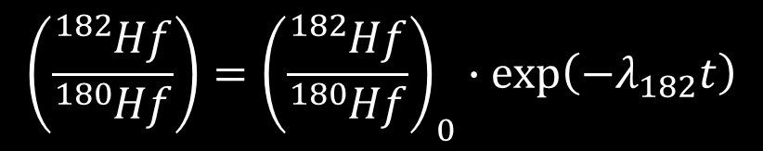
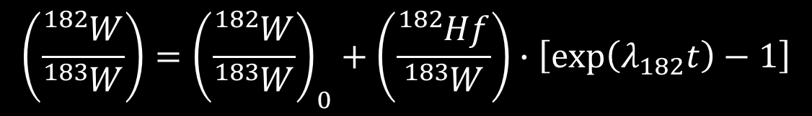
Формально можно записать:
$$\left(\frac{{}_{ }^{182}W}{{}_{ }^{183}W}\right)={\left(\frac{{}_{ }^{182}W}{{}_{ }^{183}W}\right)}_{0}+\left(\frac{{}_{ }^{182}{Hf}}{{}_{ }^{183}W}\right)∙\left[\exp\left(λ_{182}t\right)−1\right]$$
Оставшаяся к сегодняшнему дню доля ¹⁸²Hf составляет 3×10^{–155} от его исходной распространённости.
$$\left(\frac{{}_{ }^{182}{Hf}}{{}_{ }^{180}{Hf}}\right)={\left(\frac{{}_{ }^{182}{Hf}}{{}_{ }^{180}{Hf}}\right)}_{0}∙\exp\left(−λ_{182}t\right)$$
$$\left(\frac{{}_{ }^{182}W}{{}_{ }^{183}W}\right)={\left(\frac{{}_{ }^{182}W}{{}_{ }^{183}W}\right)}_{0}+\left(\frac{{}_{ }^{180}{Hf}}{{}_{ }^{183}W}\right)∙{\left(\frac{{}_{ }^{182}{Hf}}{{}_{ }^{180}{Hf}}\right)}_{0}∙\left[1−exp\left(−λ_{182}t\right)\right]$$
Теперь за начало координат принято время зарождения Солнечной Системы, а не сегодняшний день
$$\left(\frac{{}_{ }^{182}W}{{}_{ }^{183}W}\right)={\left(\frac{{}_{ }^{182}W}{{}_{ }^{183}W}\right)}_{0}+{\left(\frac{{}_{ }^{182}{Hf}}{{}_{ }^{180}{Hf}}\right)}_{0}∙\int_{0}^{T}{\left(\frac{{}_{ }^{180}{Hf}}{{}_{ }^{183}W}\right)\left(t\right)∙\left[1−exp\left(−λ_{182}t\right)\right]}dt$$

Slide 5
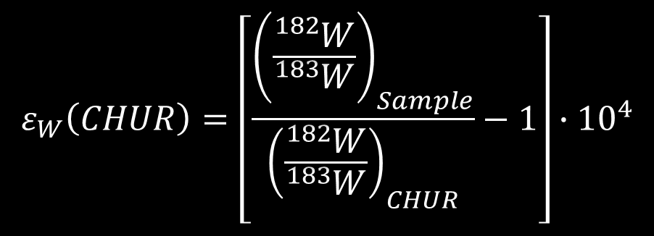
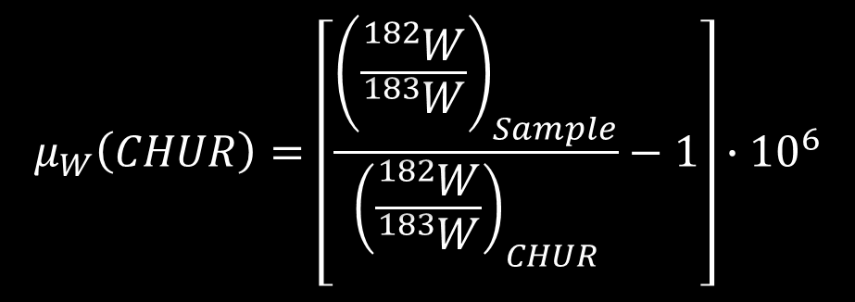
$$ε_{W}\left(CHUR\right)=\left[\frac{{\left(\frac{{}_{ }^{182}W}{{}_{ }^{183}W}\right)}_{Sample}}{{\left(\frac{{}_{ }^{182}W}{{}_{ }^{183}W}\right)}_{CHUR}}−1\right]∙{10}^{4}$$
$$μ_{W}\left(CHUR\right)=\left[\frac{{\left(\frac{{}_{ }^{182}W}{{}_{ }^{183}W}\right)}_{Sample}}{{\left(\frac{{}_{ }^{182}W}{{}_{ }^{183}W}\right)}_{CHUR}}−1\right]∙{10}^{6}$$
Объекты | ε_{W}(CHUR) | Hf/W
Хондриты | 0 | 1.10
Kleine et al., 2002; Yin et al., 2002; Kleine et al., 2004
Мантия Земли | +1.9 | 19 (14÷26)
Newsom et al., 1996; Mcdonough, Sun, 1995.
Железные метеориты (первичные) | –1.6 | ~0
Horan, 1998; Yin et al., 2002
Notes:
В ряде ранних публикаций А.Холлидея и его группы, до 2004 года, приводятся свидетельства отсутствия изотопных различий вольфрама для силикатной части земли (BSE) и углистых хондритов (CHUR) (Lee, Halliday, 1995; Halliday, Lee, 1999 и др.), что есть результат аналитических ошибок.

Slide 6
¹⁸²W/¹⁸⁴W ratios of carbonaceaous chondrites (open circles), Martian meteorites (grey symbols) and lunar samples (closed symbols), expressed in μ¹⁸²W notation, which corresponds to parts per million deviation of the isotopic ratio of the sample from terrestrial standards.
Data are from:
Yin et al., Nature, 2002, v. 418, p. 949.,
Kleine et al., Geochim. Cosmochim. Acta, 2004, v. 68, p. 2935.,
Foley et al., Geochim. Cosmochim. Acta, 2005, v. 69, p. 4557.,
Touboul et al., Nature, 2007, v. 450, p. 1206.,
Touboul et al., Icarus, 2009, v. 199, p. 245.
Grey box indicates the 2δ external reproducibility classically reached (~30 ppm).

Slide 7
High-precision μ¹⁸²W measurements of Archean terrestrial samples.
Isua samples – 3.8 Ga (Willbold et al., Nature, 2011, v. 477, p. 195.)
Komati komatiites – 3.5 Ga and
Kostomuksha komatiites – 2.8 Ga (Touboul et al., Science, 2012, v. 335, p. 1065).
Note the 2δ external reproducibility (grey box) ~5
ppm
Изотопная гетерогенность вольфрама местами сохранялась в мантии в первые 0.7 – 1.7 млрд лет её эволюции
Notes:
Местами – здесь ключевое слово

Slide 8
Распределение Pb и W в системе силикат-металл (экспериментальные данные)
Pb:
При 2 GPa и T=1650-2180°C D_{met/sil}≈13 в современной (окисленной) мантии, но был ≈30 в более восстановленных условиях (Wood et al., 2008). Присутствие серы повышает D_{sulf/sil} до 40.
W:
D_{met/sil} зависит от температуры, давления, степени полимеризации силикатного расплава, и очень сильно от f_{O2}. Экстраполяция к условиям нижней мантии даёт оценку для D_{met/sil} ≈10² ÷ 10³ (Walter et al., 2000; Righter, 2003), которая, скорее всего, завышена.
Notes:
При IW буфере D_{W} близок к 1 и растёт пропорционально снижению летучести кислорода.
Несмотря на значительный прогресс в этой области, неопределённость пока ещё слишком высока, чтобы использовать эти данные в изотопных построениях. Но на качественном уровне эти данные подтверждают умеренно сидерофильный характер обоих элементов.

Slide 9
Newsom et al-96 McD&S-95
Data source:
MetBase (R)
Notes:
В хондритах вольфрам и гафний содержатся примерно в равных пропорциях. Железные метеориты обогащены вольфрамом и в них обычно неизмеримо мало гафния. Несколько забегая вперёд, можно отметить, что Hf/W отношение силикатной части Земли примерно на порядок выше, чем в хондритах.

Slide 10
U/Pb и Hf/W отношения в протоземле и современной мантии
(геохимические и космохимические оценки)
В углистых хондритах μ (или ²³⁸U/²⁰⁴Pb) ≈ 0.13, но Земля в целом, скорее всего, была обеднена свинцом в ходе аккреции из-за его высокой летучести. По оценкам Allegré et al., 2001 для Земли в целом μ₀≈0.8.
Для современной мантии μ≈8÷9.
В углистых хондритах (Kleine et al., 2004) в среднем Hf=166 ppb, W=151 ppb, что даёт Hf/W=1.10. Эту величину можно принять исходной для Земли в целом.
Относительно хондритов мантия обеднена вольфрамом до уровня ~0.06 (Newsom et al., 1996), что даёт оценку Hf/W ≈ 19 (от 14 до 26).

Slide 11
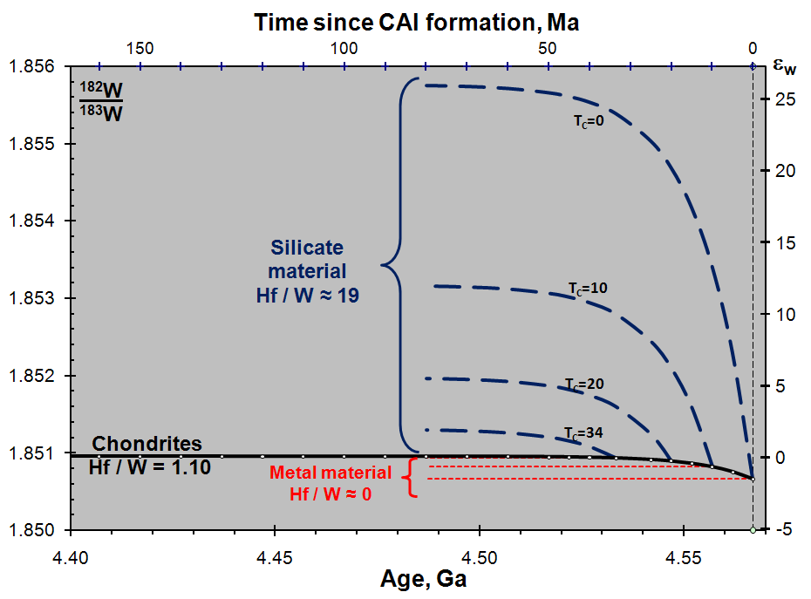
Notes:
Эволюция изотопного отношения вольфрама во времени в хондритах и их дифференциатах – металлической и силикатной фаз – для различных моментов дифференциации.

Slide 12
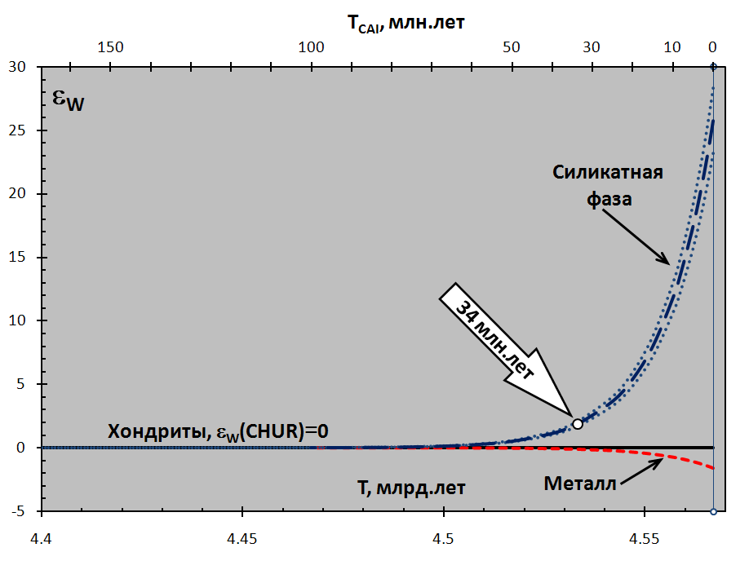
Мгновенное формирование ядра
Data sources:
Harper & Jacobsen, 1996
Kleine et al, 2002
Yin et al, 2002
Notes:
Кривые показывают современный изотопный состав вольфрама в металле и силикатах в зависимости от момента дифференциации. Содержание радиогенного изотопа 182 в земном вольфраме на 1.9 эпсилон выше, чем в хондритах, откуда получаем время образования земного ядра 34 млн.лет.

Slide 13
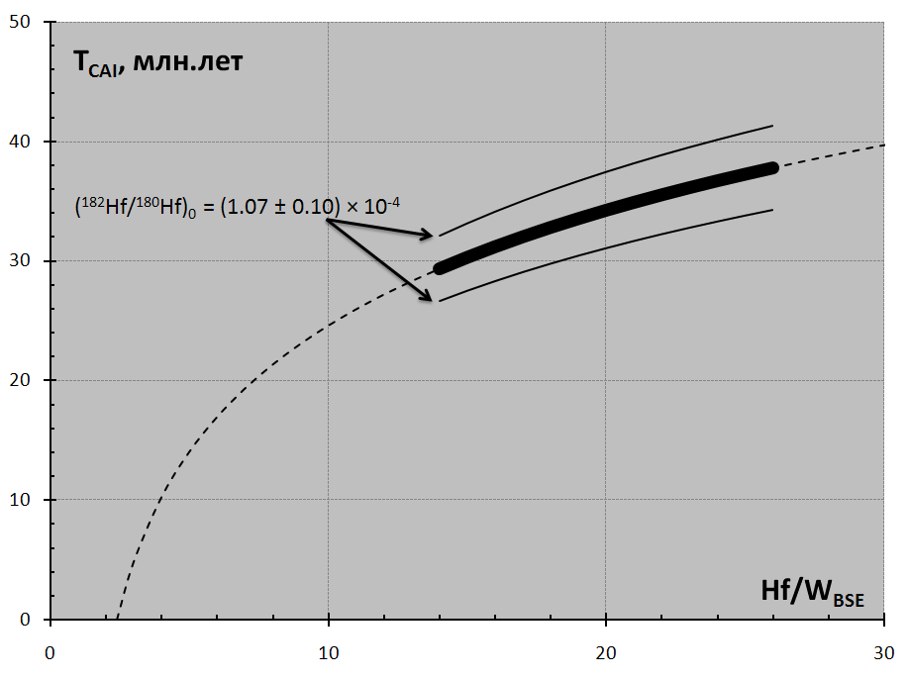
Мгновенное формирование ядра
(Kleine et al., 2005)
Notes:
С учётом упоминавшихся неопределённостей оценки Hf/W отношения в мантии и погрешности оценки начального содержания радиоактивного изотопа 182Hf в Солнечной системе, время формирования ядра – от 27 до 41 млн.лет после CAI. Что никак не перекрывается с U-Pb оценками.

Slide 14
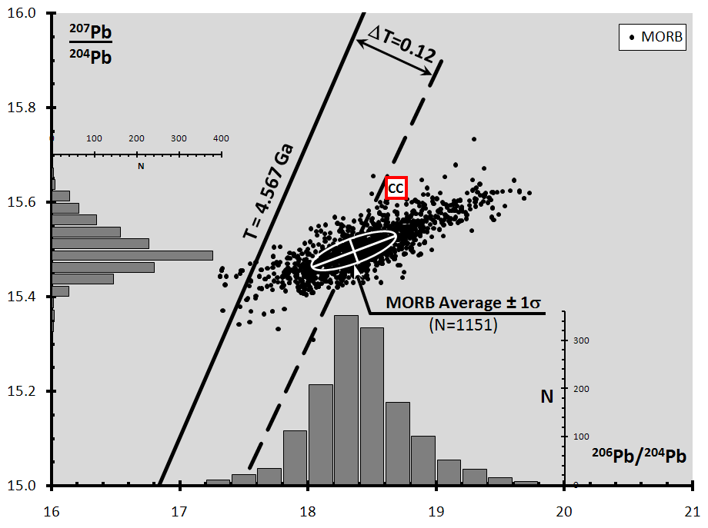
Notes:
Точки MORB формируют единое поле с ярко выраженным максимумом.
Первый свинцовый парадокс

Slide 15
Предварительный итог
Оценки момента формирования земного ядра, полученные в U-Pb и Hf-W системах, сильно расходятся (~120 и ~34 млн.лет после CAI).
Они должны совпадать, если дифференциация земного вещества на ядро и мантию произошла мгновенно (мегаимпакт?) или протекала равновесно.
Notes:
Помимо прочих противоречий гипотезы мегаимпакта, появилось ещё одно – если бы мегаимпакт спровоцировал формирование ядра, показания обоих геохронометров должны были бы совпадать.
Следовательно, нужно рассмотреть возможность длительной и неравновесной дифференциации протовещества.

Slide 16
а – равновесная дифференциация Земли на ядро и мантию.
б – неравновесный длительный рост ядра, домен за доменом.
Notes:
Равновесная дифференциация для наших условий не отличается от мгновенной, т.к. система в каждый следующий момент "забывает" предыдущее состояние. Судя по всему, равновесия между ядром и мантией в целом в отношении сидерофильных элементов никогда не было.
Неравновесная и неодновременная дифференциация приводит к появлению изотопной гетерогенности мантии в отношении вольфрама и свинца. Изотопную гетерогенность свинца мы сейчас имеем возможность наблюдать со всей очевидностью, а гетерогенность по вольфраму могла быть стёрта мантийной конвекцией, т.к. время жизни изотопных аномалий в мантии менее 2 млрд.лет.

Slide 17
Численные модели развития U-Pb и Hf-W изотопных систем
Исходно гомогенный материал представляется множеством доменов (10³–10⁴), каждый из которых дифференцировал (терял металлическую фазу) в случайный момент времени.
Рост ядра в моделях задавался:
(1) экспоненциально затухающий,
(2) линейный одностадийный и
(3) линейный двустадийный.
По мере роста ядра в каждой вновь продифференцировавшей порции мантийного материала (в каждом домене) U/Pb и Hf/W отношения скачком вырастают от примитивных величин μ₀=0.8 и (Hf/W)₀ =1.1 до значений, характерных для силикатной мантии.
Изменение изотопного состава Pb и W происходит в каждом домене в соответствии с законом радиоактивного распада.
Для разных величин Hf/W отношения подбираются скорости роста ядра и величины μ такие, чтобы средние изотопные отношения Pb и W отвечали наблюдаемым.

Slide 18
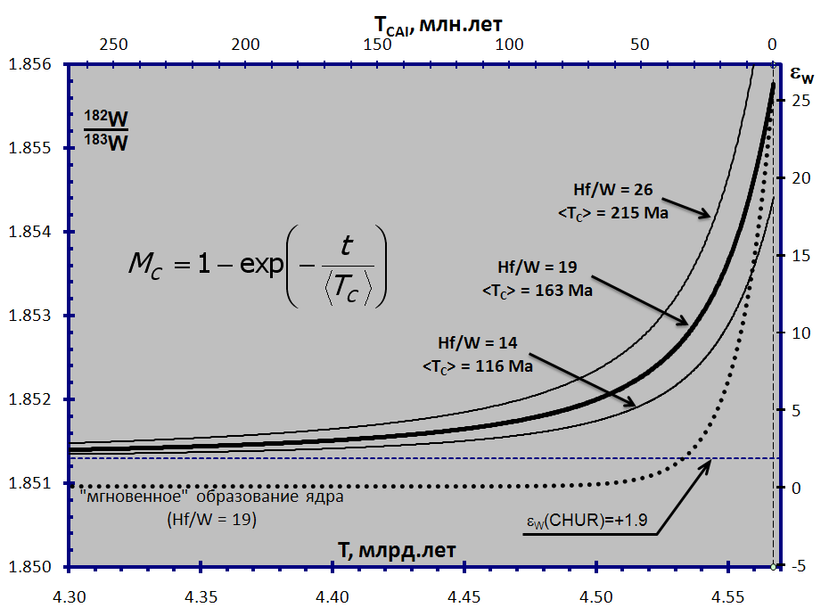
Notes:
Кривые показывают средний состав продифференцировавшего силикатного вещества в каждый момент. Они асимптотически приближаются к пунктирной линии, это состав земной мантии. Чем выше Hf/W отношение в возникающем силикатном веществе, тем более медленным должен быть процесс роста ядра.

Slide 19
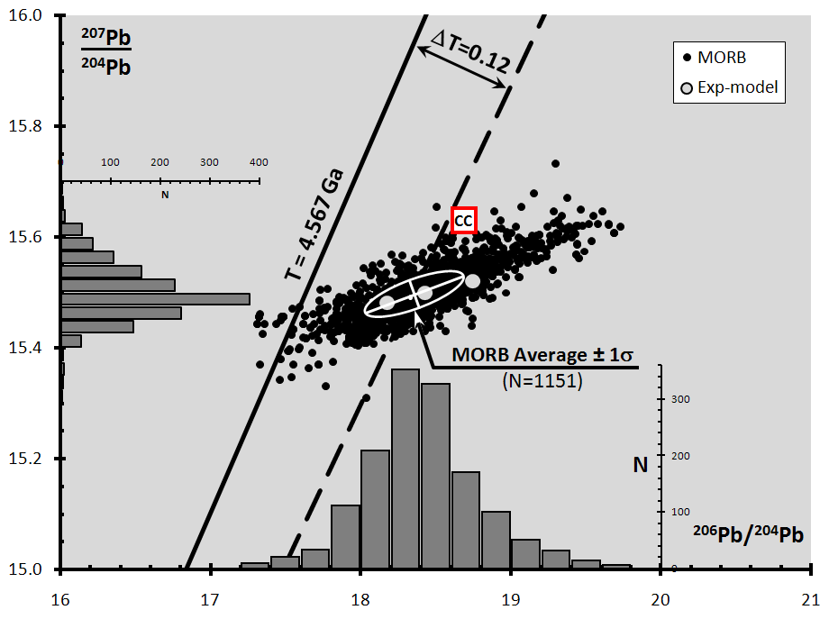
Notes:
Одновременно с Hf-W системой моделируется и U-Pb. Большими кружками здесь показаны результаты моделирования при трёх разных величинах Hf/W отношения (14, 19 и 26).

Slide 20
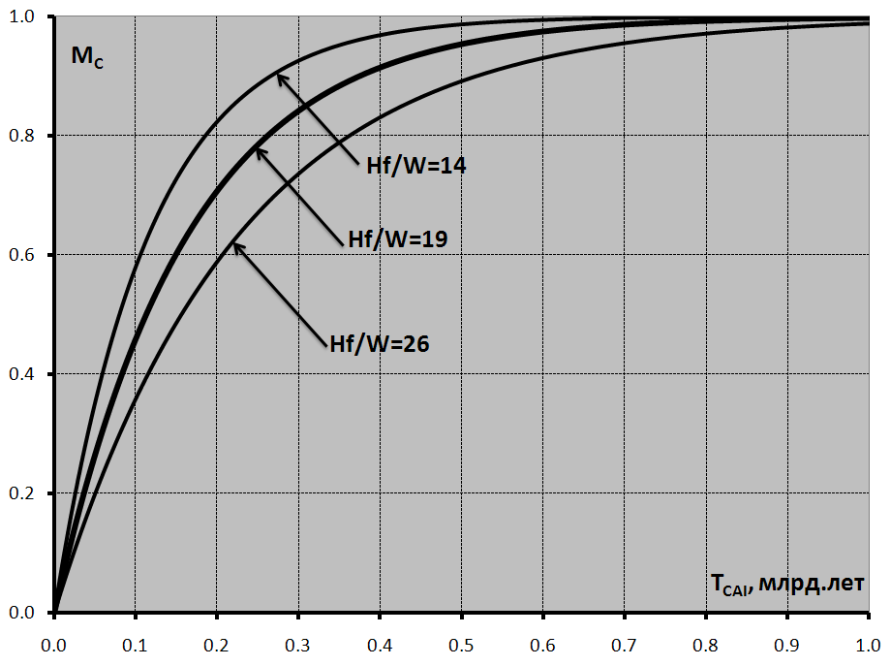
Notes:
Кривые роста ядра для различных Hf/W отношений силикатной фазы в модели.
За неимением времени я не показываю результаты моделирования других стилей роста ядра. Например, эти экспоненты можно заменить двухстадийным линейным ростом. Тогда более крутой отрезок, первая стадия, как предполагает Э.М.Галимов, может отвечать относительно быстрой сегрегации первичного металла, а вторая, более пологая стадия – отражала бы рост ядра за счёт диспропорционирования двухвалентного железа на нуль-валентное и трёхвалентное.

Slide 21
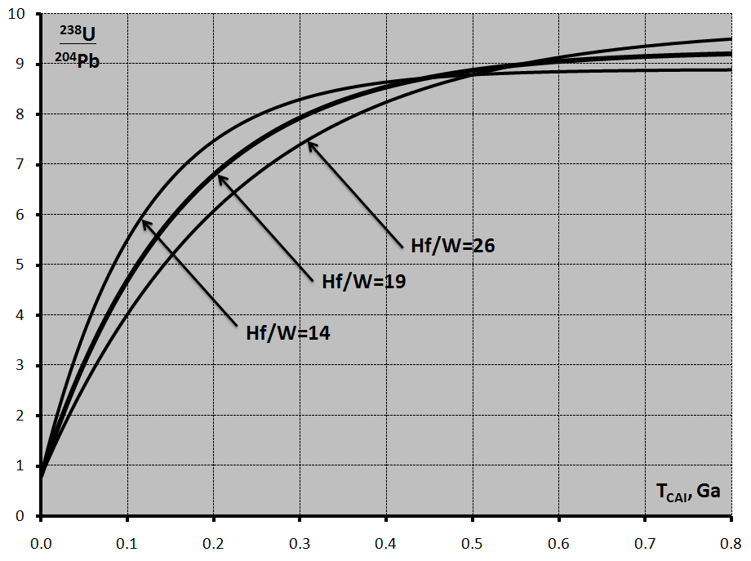
Notes:
Величина U/Pb отношения подбиралась в каждой модели численно. Задавать её из каких-либо независимых соображений было бы невозможно по причине большой неопределённости этих соображений. Но зато полученные модельные величины МЮ оказываются вполне разумными с точки зрения реальных геохимических данных.

Slide 22
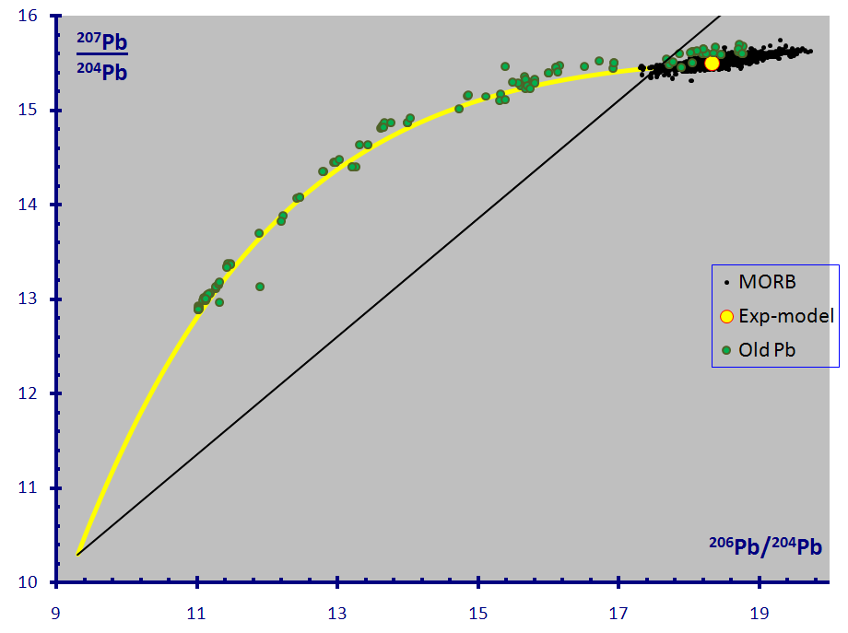
Data sources:
Stacey & Kramers, 1975
Asmerom & Jacobsen, 1993
Notes:
Этот график показывает, что древние свинцы вполне удовлетворительно аппроксимируются модельной линией эволюции мантии. Здесь для всех рассмотренных моделей кривые совпадают в пределах своей толщины.

Slide 23
Выводы:
Оценки времени формирования ядра по изотопным данным Pb и W – модельно-зависимые.
В случае мгновенного формирования ядра Земли U-Pb и Hf-W системы должны были бы показать одинаковые значения его возраста.
Большие расхождения в оценках возраста ядра (~120 и ~34 млн.лет после CAI) объясняются конечной скоростью роста ядра (продолжительным временем).
Гипотеза мегаимпакта, предполагающая быстрое, геологически – мгновенное формирование ядра Земли, не согласуется с имеющимися изотопными данными.

